Slide 1
TUT 15- Klausurvorbereitung
Anne

Slide 2
(Rezeption - Server)
ServerSocket serverSocket = new ServerSocket(9090);
Socket s = serverSocket.accept();
Weiterer Code startet….
(Kunde – Client)
Socket s = new Socket("localhost", 9090)
✅

Slide 3
(Rezeption - Server)
ServerSocket serverSocket = new ServerSocket(9090);
Socket s = serverSocket.accept();
Weiterer Code startet….
(Kunde – Client)
Socket s = new Socket("localhost", 9090)
Kein ServerSocket.accept mehr
✅
(Kunde – Client)
Socket s = new Socket("localhost", 9090)
(Kunde – Client)
Socket s = new Socket("localhost", 9090)
Wir wollen unbegrenzt viele parallele Anfragen annehmen können
….

Slide 4


(Rezeption - Server)
ServerSocket serverSocket = new ServerSocket(9090);
while (true) {
Socket s = serverSocket.accept();
(anderer Code startet)
}
Weiterer Code startet….
läuft
(Kunde – Client)
Socket s = new Socket("localhost", 9090)
✅
(Kunde – Client)
Socket s = new Socket("localhost", 9090)
Wartet auf Verbindung
(Kunde – Client)
Socket s = new Socket("localhost", 9090)
….

Slide 5

(Rezeption - Server)
ServerSocket serverSocket = new ServerSocket(9090);
while (true) {
Socket s = serverSocket.accept();
(anderer Code startet)
}
Weiterer Code startet….
läuft
(Kunde – Client)
Socket s = new Socket("localhost", 9090)
✅
läuft
(Kunde – Client)
Socket s = new Socket("localhost", 9090)
Wartet auf Verbindung
(Kunde – Client)
Socket s = new Socket("localhost", 9090)
….

Slide 6

(Rezeption - Server)
ServerSocket serverSocket = new ServerSocket(9090);
while (true) {
Socket s = serverSocket.accept();
(anderer Code startet)
}
Weiterer Code startet….
läuft
(Kunde – Client)
Socket s = new Socket("localhost", 9090)
✅
läuft
(Kunde – Client)
Socket s = new Socket("localhost", 9090)
Wartet auf Verbindung
läuft
(Kunde – Client)
Socket s = new Socket("localhost", 9090)
….

Slide 7
(Rezeption - Server)
ServerSocket serverSocket = new ServerSocket(9090);
while (true) {
Socket s = serverSocket.accept();
(anderer Code startet)
}
Weiterer Code startet….
läuft
(Kunde – Client)
Socket s = new Socket("localhost", 9090)
läuft
(Kunde – Client)
Socket s = new Socket("localhost", 9090)
Wartet auf Verbindung
läuft
(Kunde – Client)
Socket s = new Socket("localhost", 9090)
Können so garnicht parallel laufen
Problem:
Wie Sorgen wir dafür, dass dieser Code parallel laufen kann ?
….

Slide 8
(Rezeption - Server)
ServerSocket serverSocket = new ServerSocket(9090);
while (true) {
Socket s = serverSocket.accept();
(anderer Code startet)
}
Weiterer Code startet….
läuft
(Kunde – Client)
Socket s = new Socket("localhost", 9090)
läuft
(Kunde – Client)
Socket s = new Socket("localhost", 9090)
Wartet auf Verbindung
THREAD
läuft
(Kunde – Client)
Socket s = new Socket("localhost", 9090)
Problem:
Wie Sorgen wir dafür, dass dieser Code parallel laufen kann ?
….

Slide 9
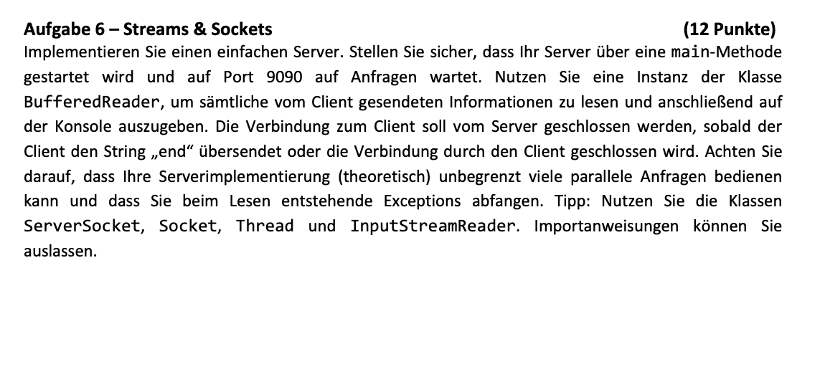

Slide 10
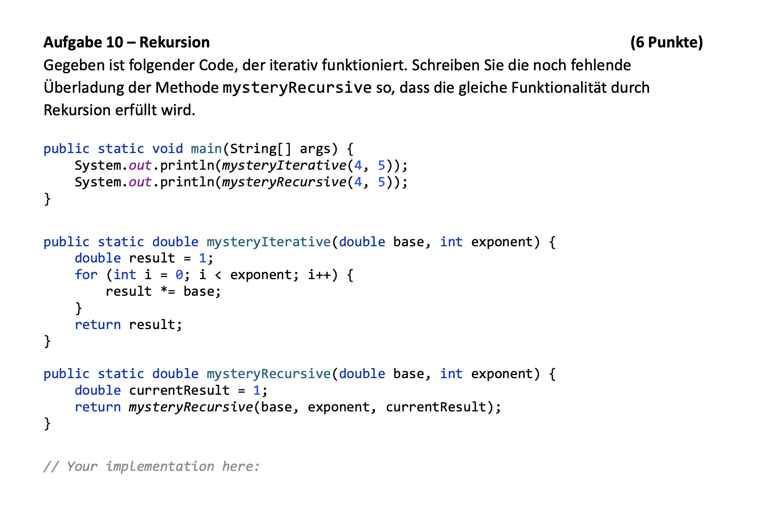

Slide 11
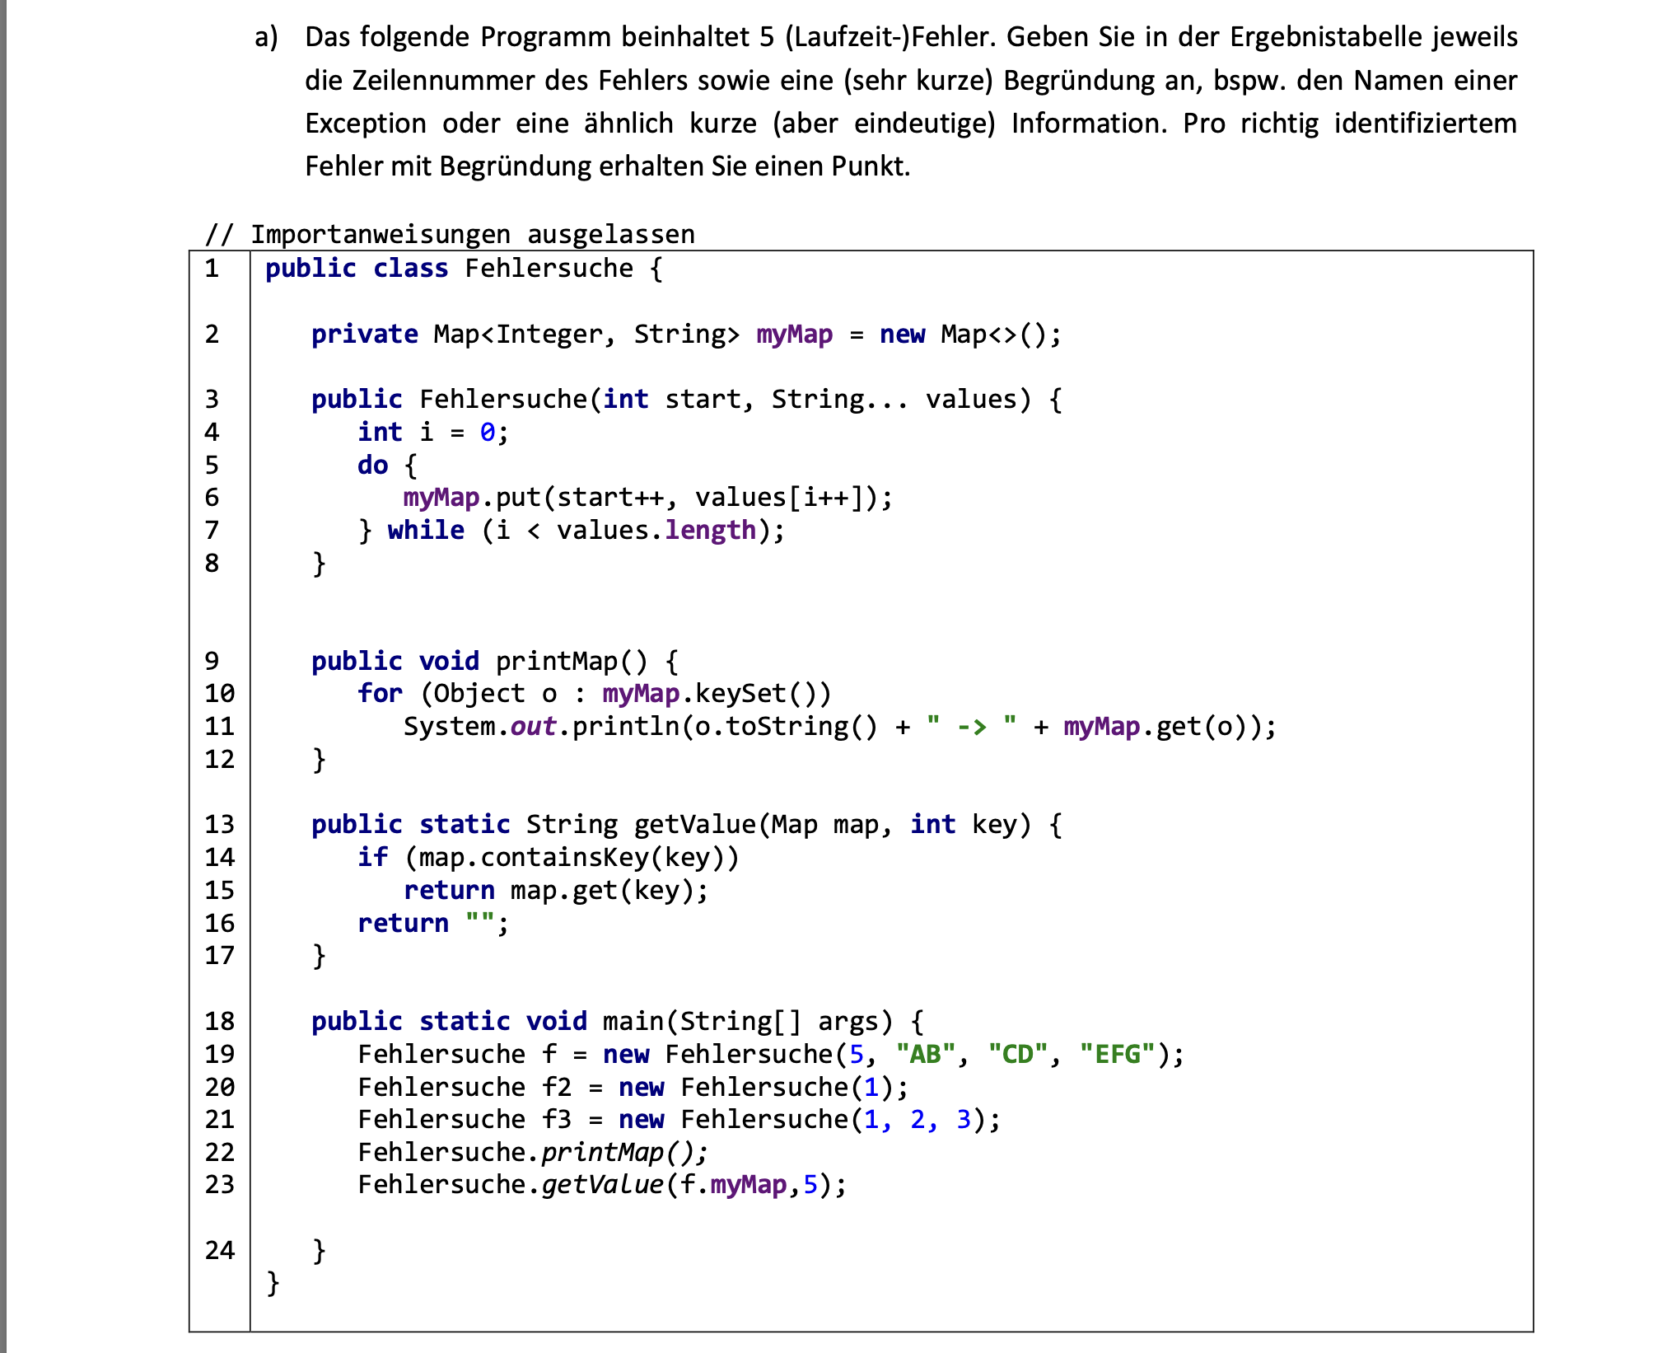



Slide 12
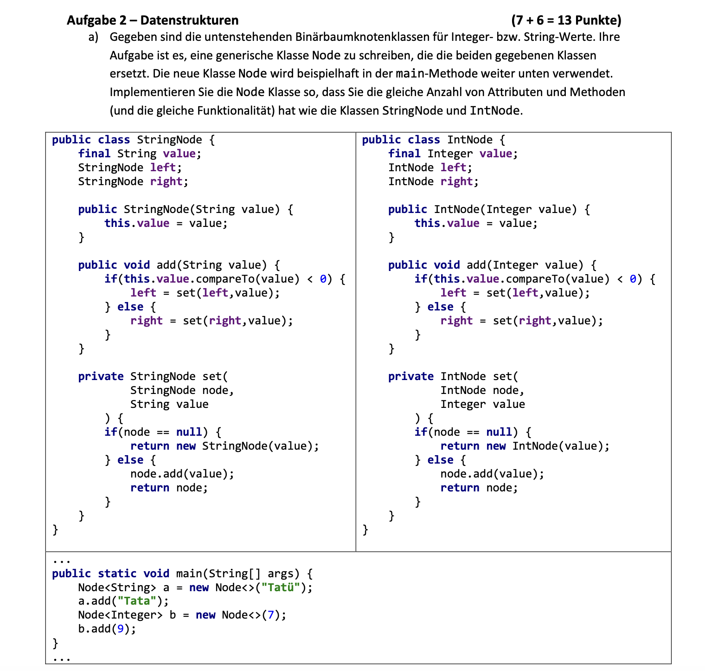

Slide 13
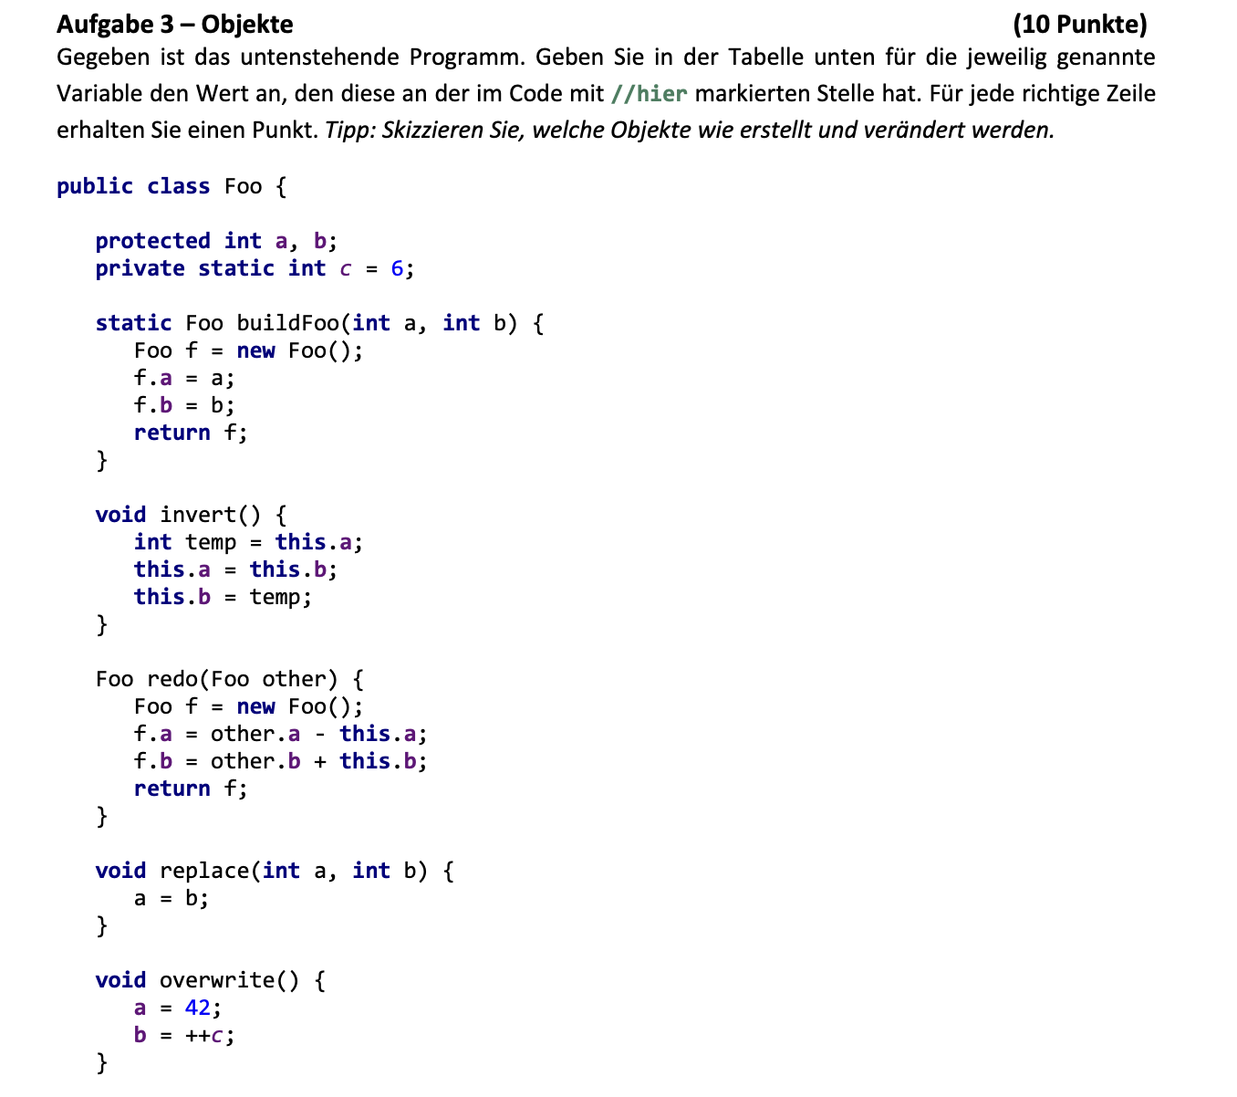
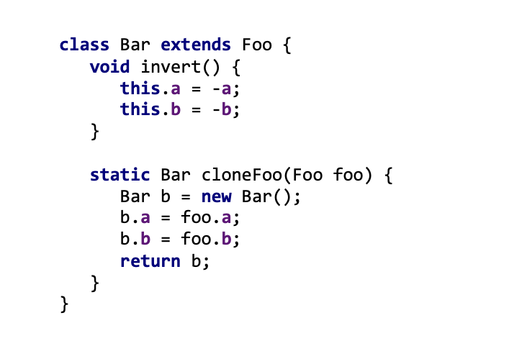
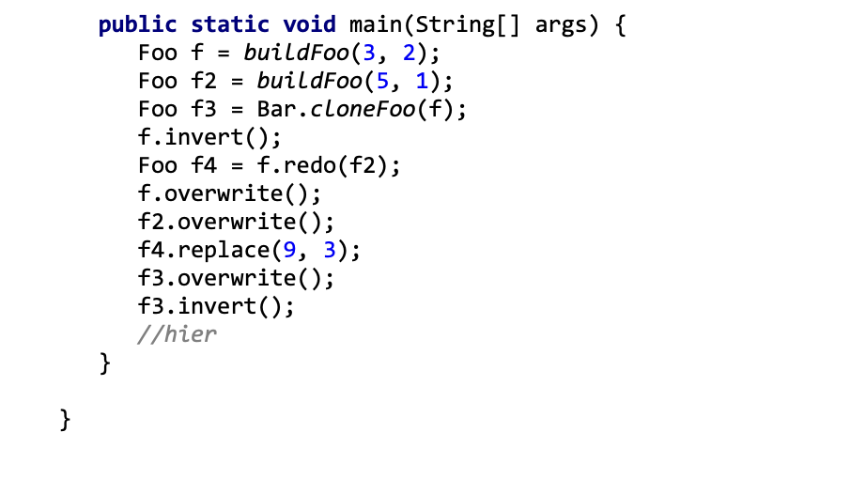
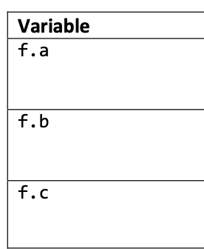
c = ++c;
c = 7;
f.a = 3;
f.b = 2;
f.a = 2;
f.b = 3;
f.a = 42;
f.b = 7;
42
7

Slide 14
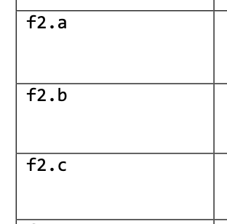
c = ++c;
c = 8;
f2.a = 5;
f2.b = 1;
f2.a = 42;
f2.b = 8;
42
8

Slide 15
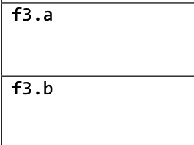




c = ++c;
c = 9;
f3.a = 3;
f3.b = 2;
f3.a = 42;
f3.b = 9;
f.a = 3:
f.b = 2
f3.a = -42;
f3.b = -9;
-42
-9

Slide 16
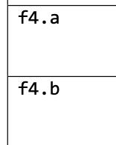
f4.a = 5 – 2 = 3;
f4.b = 1 + 3 = 4;
f4.a = 3;
f4.b = 4;
3
f.a = 2:
f.b = 3;
4
f2.a = 5;
f2.b = 1;

Slide 17
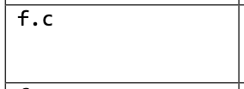
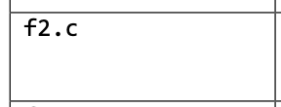
c = 9;
9
9

Slide 18
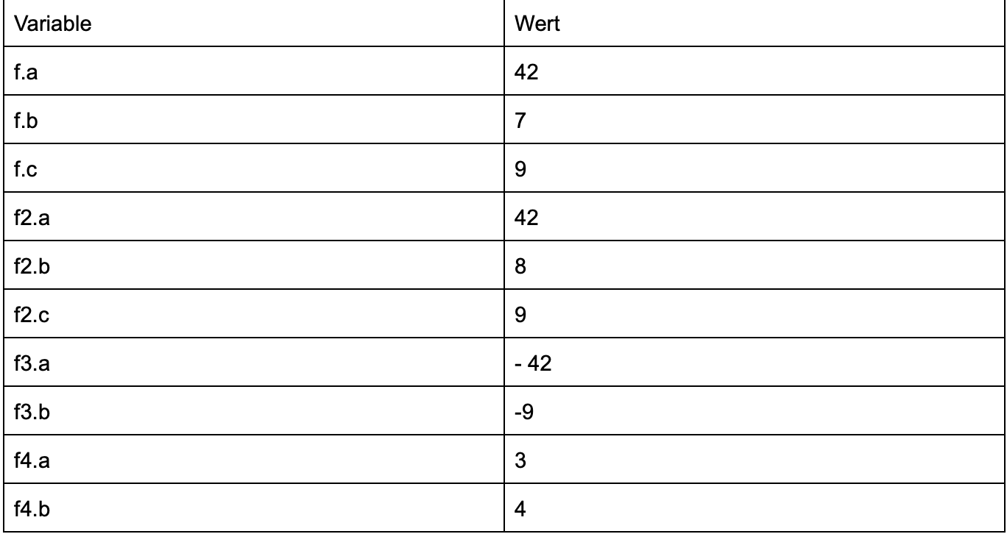

Slide 19
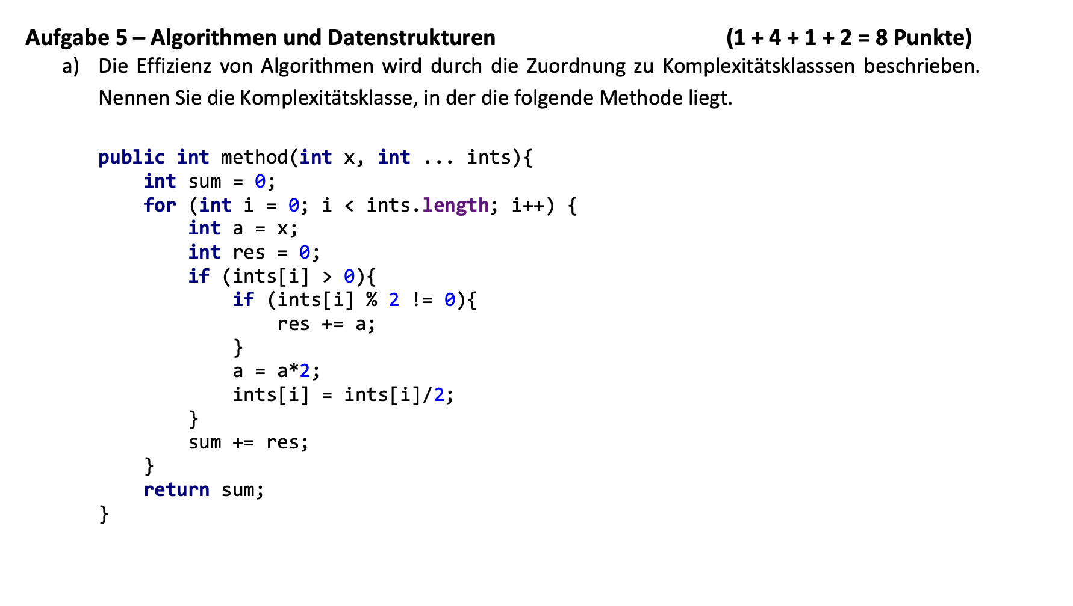

O(n)

Slide 20
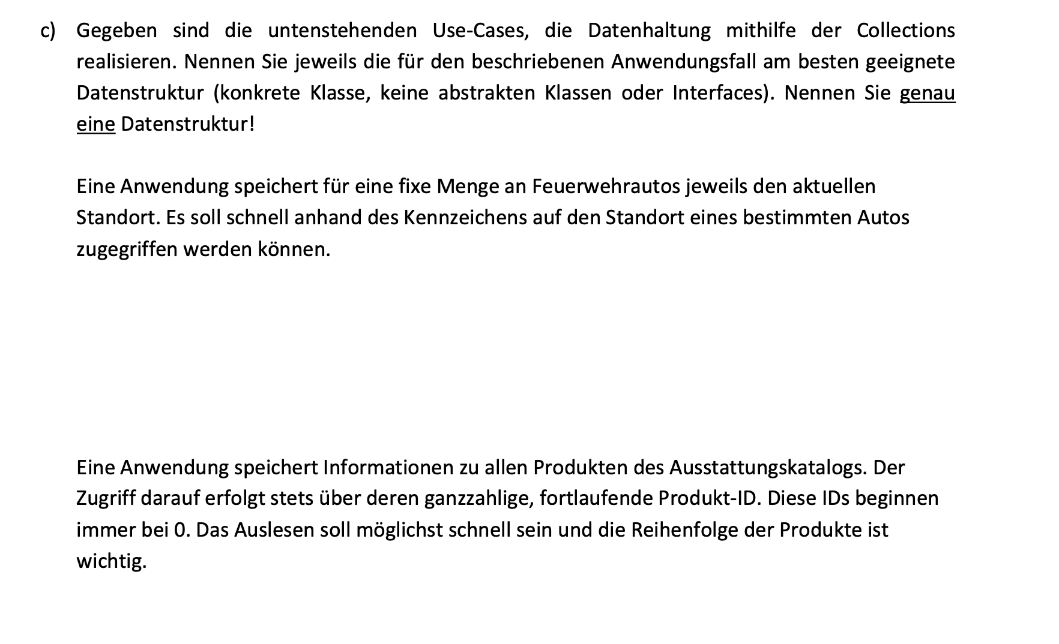
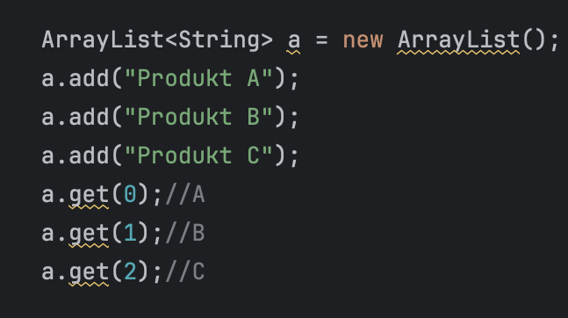
key
value
B BS 100
Berlin
HashMap
M BD 147
München
ArrayList

Slide 21
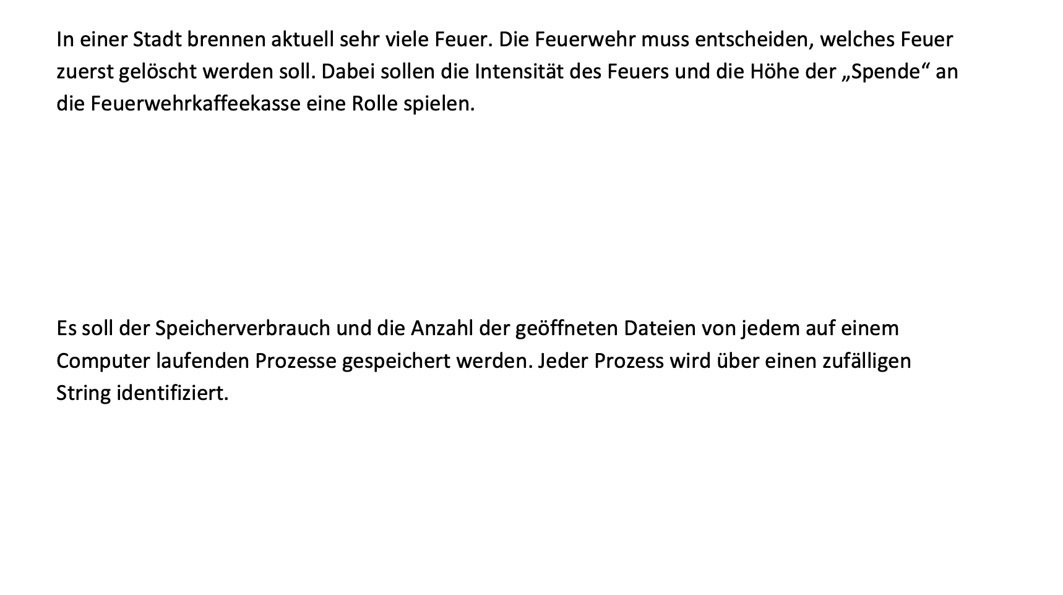
PriorityQueue
HashMap

Slide 22
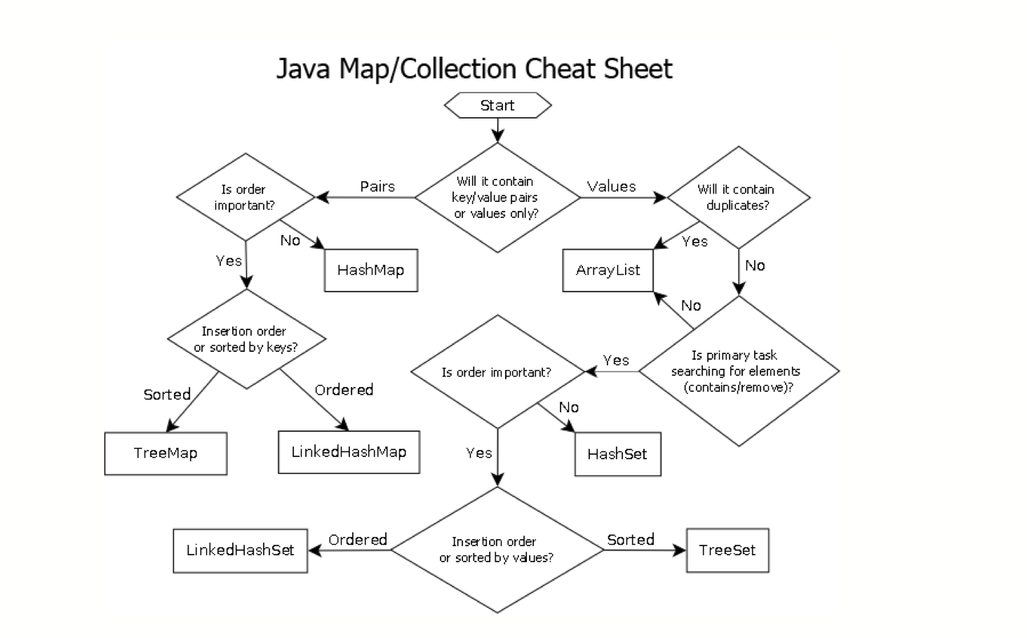

Slide 23
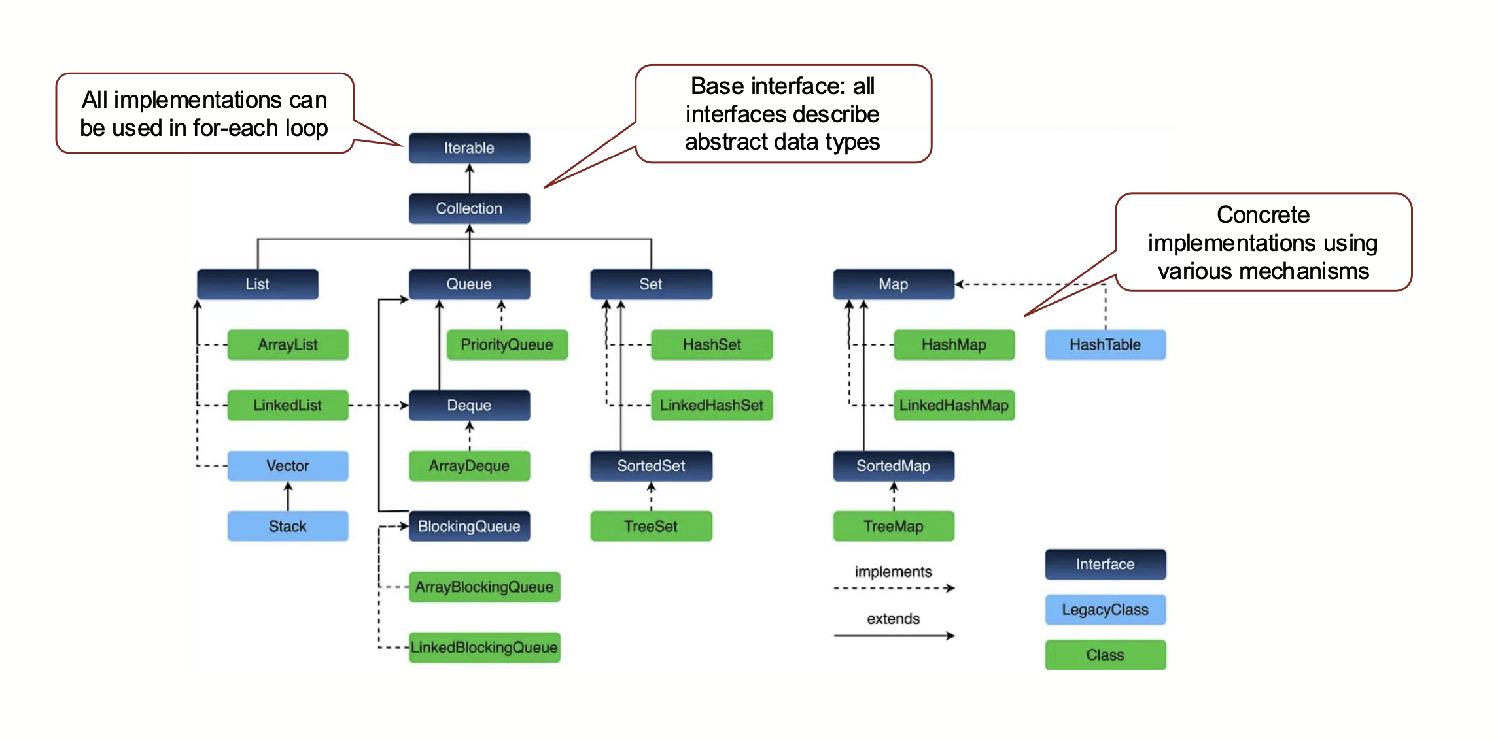

Slide 24
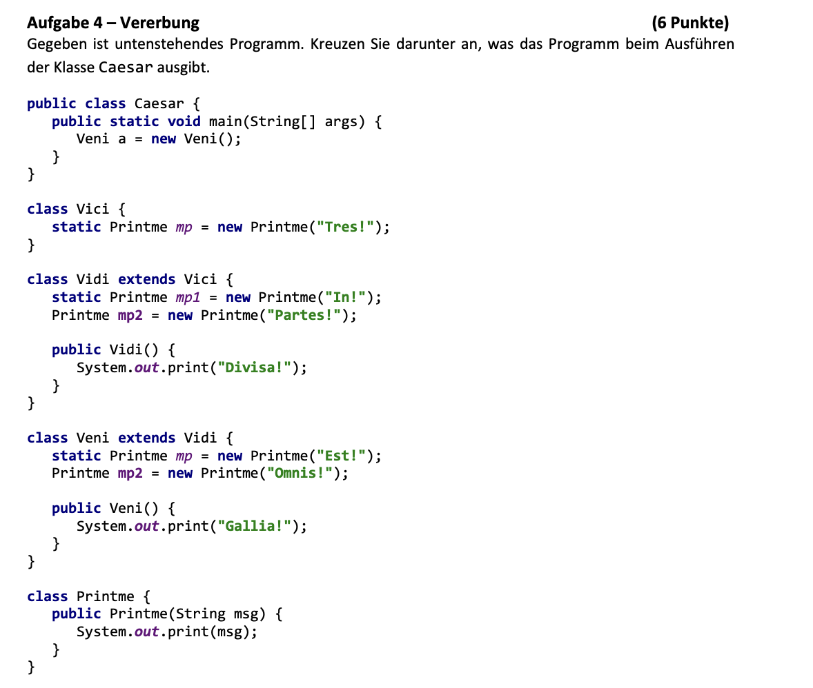
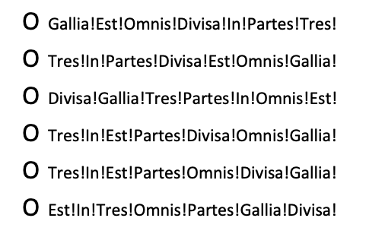

Slide 25
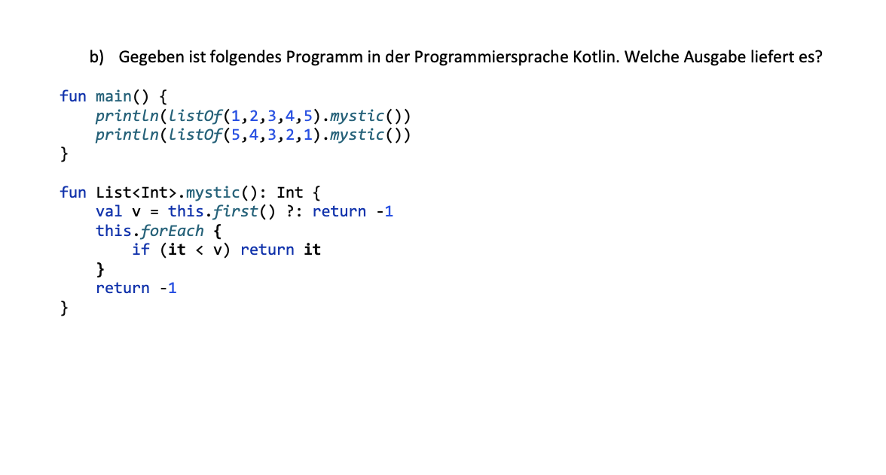
Wenn das null ist beende und return -1
-1

Slide 26
Wenn das null ist beende und return -1
-1
4

Slide 27
Klausur
verschwendet eure Klausur-Versuche nicht!

Slide 28

GitHUb – Code kommt später

